Slide 1


Школа Минпросвещения: единые подходы к формированию содержания образования и воспитания
Департамент образования
администрации города Лангепаса
29 августа 2023 года

Slide 2
Департамент образования
администрации города Лангепаса
Проведение самодиагностики
Повышение квалификации
Разработка и реализация программы развития
Определение уровня освоения модели «Школа Минпросвещения России» (базовый, средний, полный (эталонный)
Участники: педагогическая команда, педагоги
Цель: соответствие модели «Школа Минпросвещения России»
Знание
Воспитание
Здоровье
Профориентация
Творчество
Учитель. Школьная команда
Школьный климат
Образовательная среда

Slide 3
Департамент образования
администрации города Лангепаса
ЗНАНИЕ

Slide 4
Департамент образования
администрации города Лангепаса
Единое образовательное пространство
С 2023-2024 учебного года:
Переход на обновленные
ФГОС (обязательно)
1-2, 5-6, 10 классы
Переход на ФООП
1-11 классы
Единые государственные учебники
по всем предметам
ФГИС «Моя школа»
Единая система воспитания
Единая инновационная инфраструктура
Портал «Единое содержание общего образования»
https://edsoo.ru

Slide 5

Департамент образования
администрации города Лангепаса
Проведение внеурочных занятий «Разговоры о важном»
В 2022-2023 учебном году:
35 175 500 30
тем интерактивных сценариев федеральных
заданий спикеров
Организованы во всех шести общеобразовательных учреждениях
Проводили классные руководители, охват составил 100% обучающихся
Министерство просвещения РФ определило тематику занятий на 2023-2024 учебный год

Slide 6
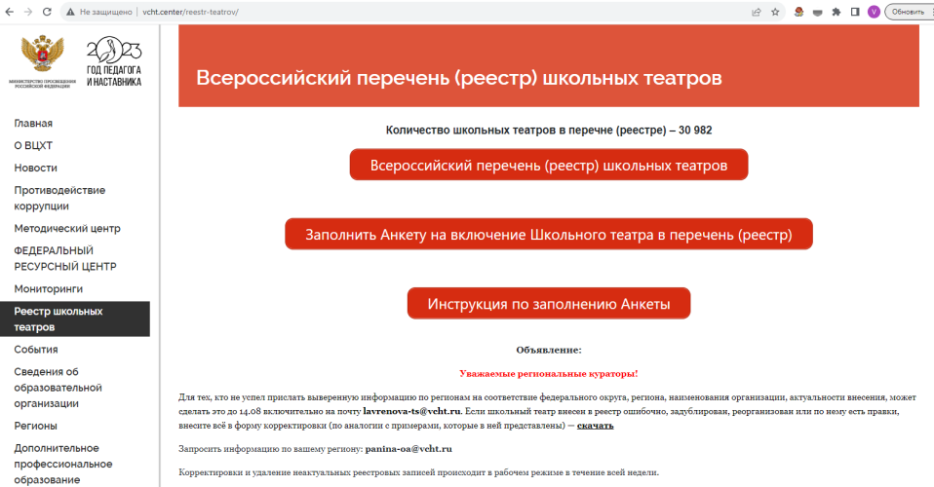
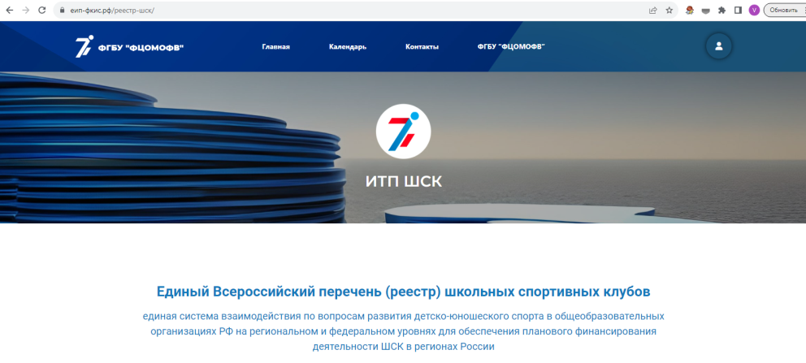
Департамент образования
администрации города Лангепаса
Регистрация школьных театров во Всероссийском реестре (http://vcht.center/reestr-teatrov/)
Регистрация школьных спортивных клубов во Всероссийском реестре (http://еип-фкис.рф/реестр-шск/)

Slide 7
Департамент образования
администрации города Лангепаса
ВОСПИТАНИЕ

Slide 8
Департамент образования
администрации города Лангепаса
Развитие Общероссийского общественно-государственного движения детей и молодежи «Движение первых»
Реализация проекта «Советник директора по воспитанию и взаимодействию с детскими общественными объединениями»
Построение единой системы военно-патриотического воспитания
Проведение внеурочных занятий «Разговоры о важном»

Slide 9
Департамент образования
администрации города Лангепаса
Построение единой системы военно-патриотического воспитания
ПОДЪЕМ ФЛАГА И ИСПОЛНЕНИЕ ГИМНА
Информационные материалы «НАШИ ГЕРОИ»
Программа социальной активности обучающихся начальных классов «ОРЛЯТА РОССИИ»
Добровольное российское детско-юношеское движение «ЮНАРМИЯ»
Проект «БЕЗ СРОКА ДАВНОСТИ»
Всероссийский форум руководителей военно-патриотических клубов

Slide 10
Департамент образования
администрации города Лангепаса
ЗДОРОВЬЕ
Горячее питание
Школьные спортивные клубы
Расписание занятий
Мониторинг физического здоровья
Профилактика
Первая помощь

Slide 11
Департамент образования
администрации города Лангепаса
ПРОФОРИЕНТАЦИЯ

Slide 12




Департамент образования
администрации города Лангепаса
Единая модель профессиональной ориентации (старт: 01.09.2023)
Уровни реализации: базовый, основной (не менее 60 часов в год), продвинутый
Участники: обучающиеся 6-11 классов всех общеобразовательных учреждений города
В 6-11 классах еженедельно в рамках внеурочной деятельности по четвергам будут проходить занятия по профориентации «РОССИЯ – МОИ ГОРИЗОНТЫ»

Slide 13
Департамент образования
администрации города Лангепаса
Основной уровень (участие в проекте «Билет в будущее):
Урочная деятельность – в рамках учебного плана, профориентационные содержание уроков по предметам общеобразовательного цикла, в рамках учебного предмета «Технология» - 9 часов
Внеурочная деятельность – курс «Россия – мои горизонты» для обучающихся 6- 11 классов по четвергам – 34 часа
Воспитательная работа – профессиональные пробы, экскурсии на производство, конкурсы, выставки – 12 часов
Дополнительное образование – посещение занятий в рамках ДО с учетом склонностей и потребностей – 3 часа
Взаимодействие с родителями/законными представителями – родительские собрания – 2 часа
https://bvbinfo.ru/profminimum

Slide 14
Департамент образования
администрации города Лангепаса
ТВОРЧЕСТВО
Центр образования «Точка роста»
Школьные театры
Центр цифрового образования «IT-куб»
Школьные музеи

Slide 15
Департамент образования
администрации города Лангепаса
УЧИТЕЛЬ.
ШКОЛЬНАЯ КОМАНДА
Порядок аттестации педагогических работников
«Земский учитель»
Конкурсы для педагогов
Наставничество

Slide 16
Департамент образования
администрации города Лангепаса
Национальная система учительского роста
Приказ от 24.03.2024 №196 «Об утверждении Порядка проведения аттестации педагогических работников организаций, осуществляющих образовательную деятлеьность»
С 1 сентября 2023 года
Новые квалификационные категории
«педагог-методист»,
«педагог – наставник»
Сроки действия квалификационных категорий не устанавливаются
Непрерывное профессиональное развитие педагогических работников

Slide 17
Департамент образования
администрации города Лангепаса
Снижение бюрократической нагрузки
Внесены изменения в Закон об образовании
(Федеральный закон от 14 июля 2022 г. №298-ФЗ «О внесении изменений в Федеральный закон «Об образовании в Российской Федерации»)
Приказ Минпросвещения России об утверждении перечня документов учителя
(от 21 июля 2022 г. №582 «Об утверждении перечня документации, подготовка которой осуществляется педагогическими работниками при реализации основных общеобразовательных программ»)
рабочая программа учебного предмета, учебного курса (в том числе внеурочной деятельности), учебного модуля
журнал учета успеваемости
журнал внеурочной деятельности (для педагогических работников, осуществляющих внеурочную деятельность)
план воспитательной работы (для педагогических работников, осуществляющих функции классного руководителя)
характеристика на обучающегося (для педагогических работников, осуществляющих функции классного руководителя, по запросу)

Slide 18
Департамент образования
администрации города Лангепаса
ШКОЛЬНЫЙ КЛИМАТ
Памятки для обучающихся по предотвращению вовлечения в зависимости
Благоприятный психологический климат
«Навигаторы профилактики» (памятки по различным видам девиантного поведения
Профилактика буллинга среди детей

Slide 19
Департамент образования
администрации города Лангепаса
ОБРАЗОВАТЕЛЬНАЯ СРЕДА
Методические материалы по оформлению пространств/центров детских инициатив
ИКОП «Сферум»
Организация досуговой, спортивной, иной деятельности в группах продленного дня
ФГИС «Моя школа»

Slide 20
Департамент образования
администрации города Лангепаса
Единая система мониторинга эффективности деятельности образовательных организаций, органов управления образованием

Slide 21
Департамент образования
администрации города Лангепаса
КОМПОНЕНТЫ ИНДЕКСА КАЧЕСТВА ОБРАЗОВАНИЯ
Общественно-значимые направления оценки качества образования | Показатели по направлениям
Получение обучающимися знаний и умений, необходимых для использования в практической деятельности / для продолжения образования / для освоения профессий | Индекс качества обучения
Доступность качественного образования независимо от места проживания | Индекс доступности качественного образования
Сформированность у обучающихся ценностных ориентаций, принятых в российском обществе | Индекс сформированности ценностных ориентаций
Психологический комфорт и безопасность обучающихся | Индекс школьного благополучия
Готовность выпускников школ к сознательному формированию своей траектории обучения / трудовой деятельности | Индекс профессионального самоопределения

Slide 22
Департамент образования
администрации города Лангепаса
АККРЕДИТАЦИОННЫЙ МОНИТОРИНГ
Общий мониторинг системы образования (Постановление Правительства от 05.08.2013 №662)
Не реже одного раза в три года, первая процедура в 2023 году
Размещение на официальных сайтах ОО, ДО всех нормативных документов
Назначение ответственных лиц за внесение информации на уровне ДО, ООО
Сбор данных с 01.09.2023-01.12.2023 (ООО, ДО, ДОиН ХМАО-Югры)
Результаты
до 25 января 2024 года
Рекомендации до 01.05.2024, публикация на сайтах до 01.06.2024
Количество показателей
для НОО - 4
для ООО – 6
для СОО - 6
Минимальное количество баллов для всех уровней образования
не менее 30 баллов

Slide 23
Благодарю вас за внимание!
Департамент образования
администрации города Лангепаса

